Slide 1
FÖRÄLDRAINFORMATION 2026
P12 – FÖDDA 2014

Slide 2
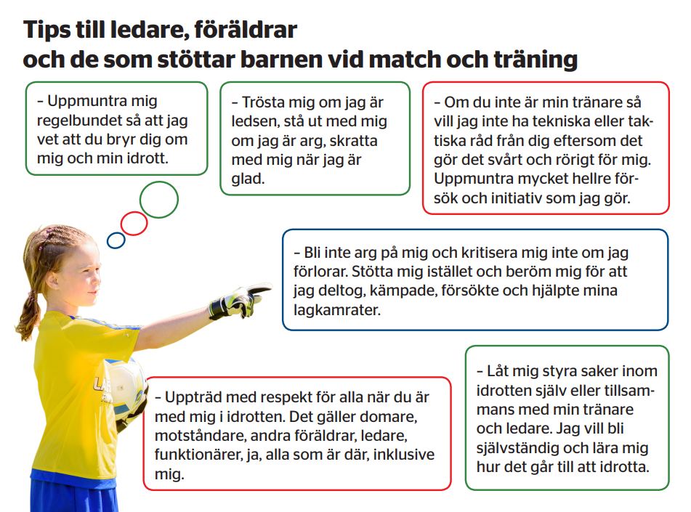

Slide 3
Ledare 2026
LEDARE | TELEFON | MEJL
Rickard Hjerp | 076-241 48 92 | richardhjerp@hotmail.com
Zandra Gustavsson | 076-809 92 41 | zandra_gustavsson@hotmail.com
Ola Andersson | 073-612 00 95 | chippen_500@hotmail.com
Joakim Ekholm | 0736234809
Patrik Vilsson | 0706917119
Stefan Johansson | 0702940116
Michael Svensson | 073-022 47 03 | msven07@hotmail.com
Patrik Pettersson | 073-831 13 37 | patrikpettersson87@hotmail.com

Slide 4
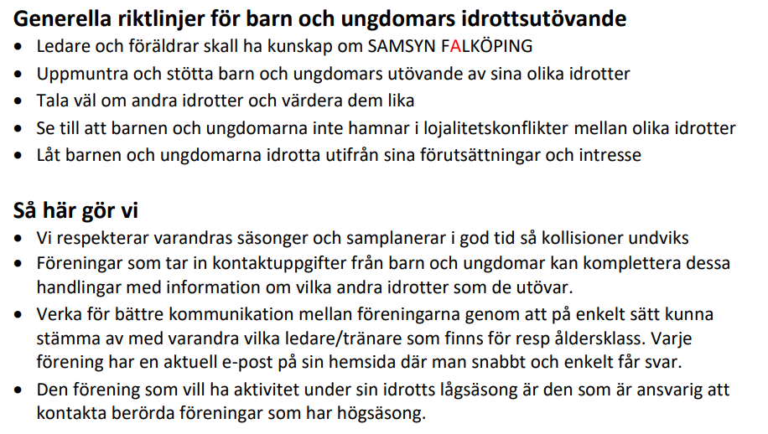

Utdrag ur samsyn falköping 2020-11-04

Slide 5
Informatinssidor
Vårt lag P12
https://www.laget.se/IFKFalkopingFF-P2014/
Blå Tråden, Verksamhetsberättelse och Verksamhetsplan
https://www.ifkfalkopingff.se/Document
Kansli och styrelse
https://www.ifkfalkopingff.se/Board

Slide 6
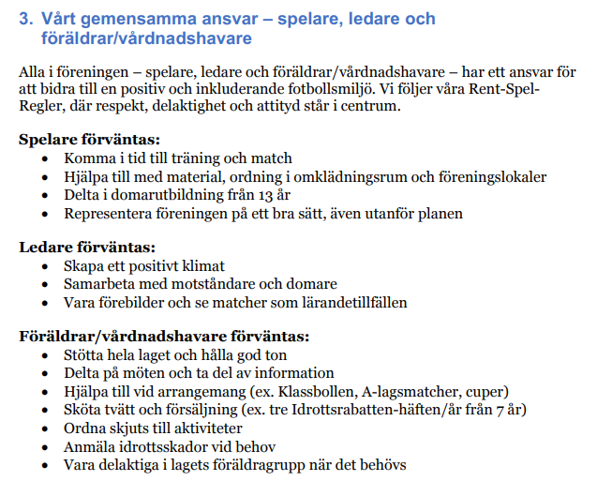

Utdrag ur blå tråden

Slide 7
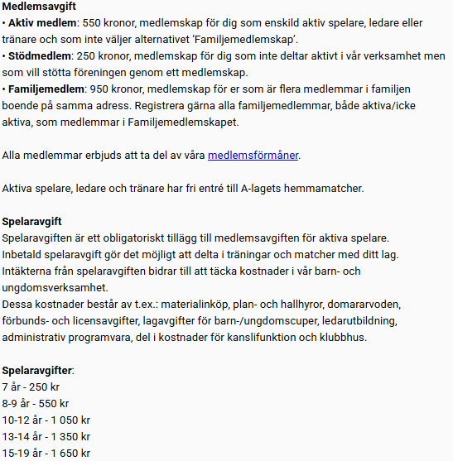
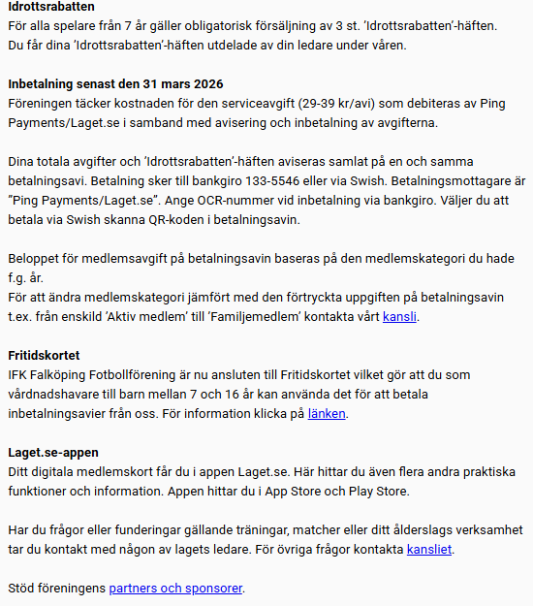
Medlems- och spelaravgifter 2026
Hemsidan/Medlemsinformation: https://www.ifkfalkopingff.se/Page/405847

Slide 8
LAGFÖRÄLDrar 2026
Schema och planering för kiosken på dotorp/hemmamatcher
Schema och planering för matchvärdar vid hemmamatcher
Schema för tvätt av matchställ vid hemma och bortamatcher
Schema för bollkallar vid Seniormatcher
Bemanna städuppgifter vid Klassbollen
Planera/Fördela kringuppgifter vid träningsläger i Larv augusti 2026
Behjälpliga vid utskick och kallelser i samråd med Ledare

Slide 9
Träning 2026
Ansökta tider
MÅNAD | DAGAR | TIDER | VAR | KOMMENTAR
Maj Sept
 | Måndagar 17.15-18:45 Odenvi
Maj-september | Tisdagar | 18:30-20:00 | Dotorp plan D & E | Start 30 april
 | Torsdagar | 18:30-20:00 | Dotorp plan D & E
Oktober-December | Söndagar | 17:00-18:30 | Ållevi

Slide 10
MATCHEr & träning
* Vi har anmält 2 lag till seriespel på 7 manna.
Vi kommer även ha ett lag på 9 manna ihop med p13
* Vi tar ut lagen efter tisdagens träning - vi kommer kolla på träningstatistik innan uttagning
* Viktigt att svara på kallelser och lämna kommentar vid Nej
* Spel & Medlems avgift är betalda

Slide 11
Cuper 2026
* Lassabollen 18/19 april
* Larv Läger 7-9 aug
* Kick On cup 4-5 okt 9vs9

Slide 12
träningsläger
7-9 Augusti v32
Samling 9.00 Dotorp parkering
Avslut kl 16.00 Larv Hedensborg
Ledare ansvarar för aktiviteter som träning/match - discgolf – bordtennistunering mm.
Föräldrar ansvarar för mat/disk/städ Lagföräldrar gör schema
Packlista samt mer info närmare
Kostnad 300kr, resterande täcks av lagkassa

Slide 13
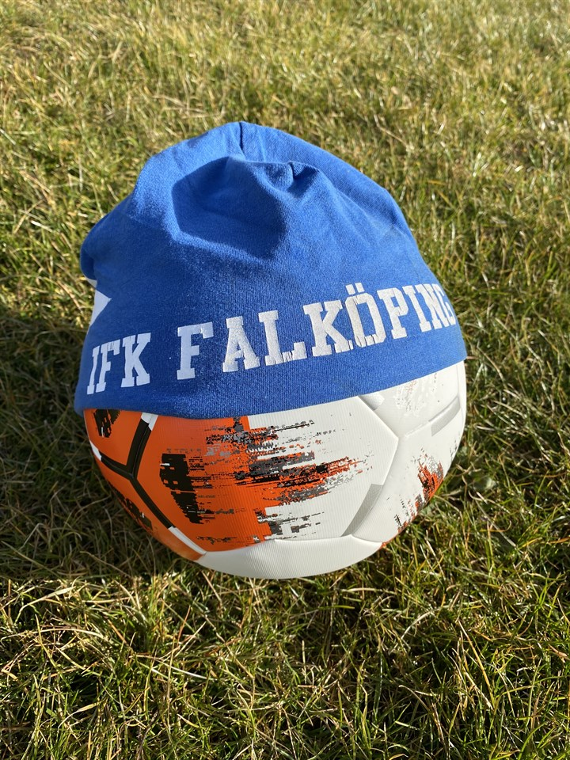
NU SER VI FRAM EMOT SÄSONGEN 2026!
”Tillsammans” – IFK Falköping FF

